Slide 1
Une histoire de l’évolution et récolte du nectar

Slide 2
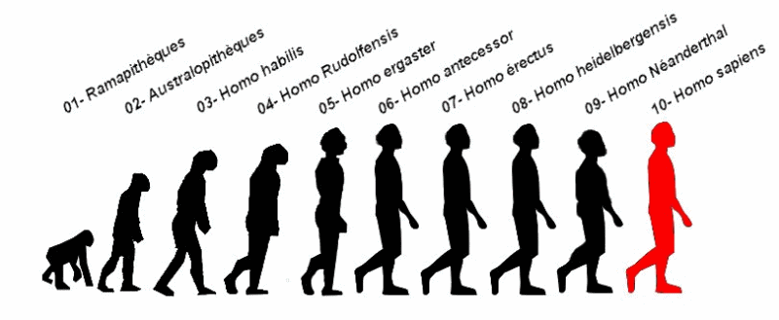
L’évolution de l’homme
Mais ce n’est pas aussi simple

Slide 3
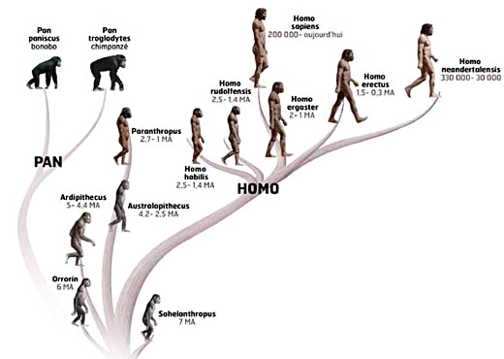
C’est même plus compliqué encore
Moins 20 millions d’années

Slide 4
En gros
Nous avons un ancêtre commun
Celui a muté – évolué créant de nouveau individus (lignées)
Certains ont survécus
Beaucoup ont disparus
Certaines lignée étaient interfécondes
Il ne reste plus qu’une race au monde :
Homo sapiens sapiens (mais pas de race pure)

Slide 5
La nourriture fait l’homme
Le changement de nourriture de végétarien pur à consommateur de viande à créé la lignée Homo
La digestion de la viande nécessite moins de sang autour des intestins ce qui a permis au cerveau de se développer

Slide 6
Histoire de l’évolution du vivant
La vie est apparue dans l’eau ( -3,5 à -3,8 Milliards d’années Ma)
Premiers organismes multi cellulaires (-2,2 Ma)
Apparition de la sexualité ( -1,5Ma)
Apparition des Chordés (-500 millions d’années ma)
Apparition des plantes (-480 ma)
Apparitions des insectes (-400ma)
Apparition des mammifères ( -220ma)
Premiers hominidés (-7ma)
Premiers homo sapiens (300 000 ans)

Slide 7
Histoire de l’évolution du vivant
Apparition des dinosaures ( -230ma)
Apparition des mammifères ( -220ma)
Apparition des oiseaux (-150ma)
Apparition des plantes à fleurs (-135 ma)
Disparition des dinosaures (-65ma)
Apparition des abeilles (-55ma)
Premiers homo sapiens (300 000 ans)

Slide 8
Apparition de l’apiculture
Apparition des abeilles (-55ma)
Premiers homo sapiens (-300 000 ans)
Début de l’agriculture (-10 000 ans)
Début de l’apiculture (-4500 ans)
Début de la ruche à cadres (-100ans)

Slide 9
Evolution de l’abeille
Les insectes sont issus de crustacés qui sont sortis de l’eau
Ils étaient carnivores
Les guêpes sont apparues avant les abeilles
On peut supposer que l’abeille est une évolution d’une lignée de guêpes

Slide 10
La nourriture fait l’abeille
Le changement de régime alimentaire de carnivore à végétarien à donné naissance à de nouveaux insectes : les butineurs.
Rappel : La sexualité est plus ancienne que le plantes à fleurs
Le transport du pollen se faisait par le vent
Avec les insectes butineurs il se fait par les insectes

Slide 11
Stratégie des plantes à fleurs
Pour attirer l’insecte qui va transporter le pollen jusqu’au pistil les plantes doivent se rendre attractive pour les insectes,
Apparition du nectar au fond des fleurs

Slide 12
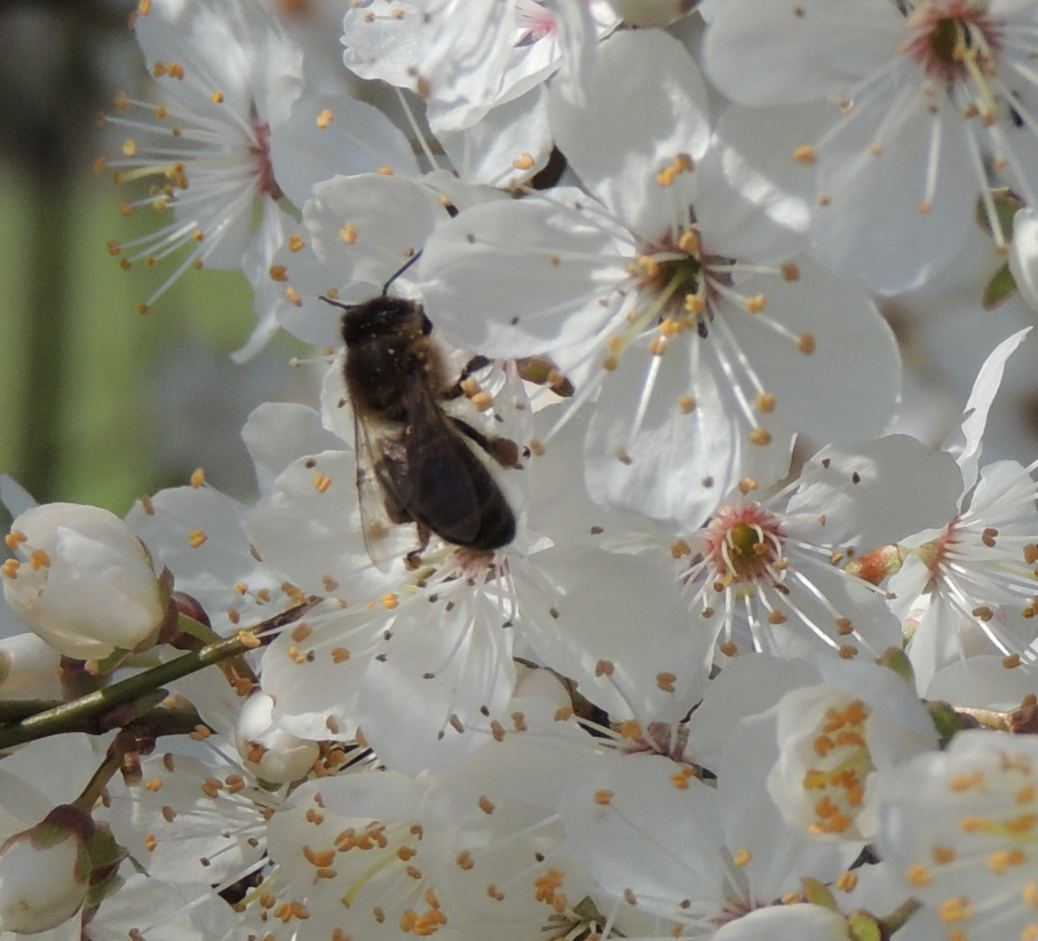
La pollinisation
Notes:
La pollinisation est la base de la reproduction des plantes à fleurs : organe de la reproduction des végétaux à fleurs ( différence avec les végétaux sans fleurs comme les mousses ou les fougères
4 ordres d’insectes participent à la pollinisation par transport de pollen
Les coléoptères – les diptères - les lépidoptères- les hyménoptères
Insectes dotés d’élytres protégeant les ailes
Diptères : mouches syrphes, moustiques, taons, moucherons, etc.
Pollinisation anémophile ( par le vent )
Pollinisation entomophile par le pollen

Slide 13
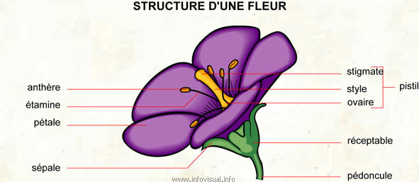
La fleur
Organe mâle
Organe femelle
Notes:
La pollinisation enthomophile consiste au transport du pollen des étamines (organe mâle ) sur le stigmate du pistil (organe femelle)
étamine et pistil sont les organes reproducteurs de la plante
Les plantes à fleurs se reproduisent par des graines : résultat de l’union d’un grain de pollen et d’un ovule
Pour que l’organe mâle ( le pollen) et l’organe femelle s’unissent il faut que le grain de pollen germe sur l’extrémité du pistil : le stigmate et produit alors un tube pollinique qui s’enfonce dans le pistil jusqu’à l’ovule le pénétre et le féconde
Sur le pistil ne peut germer que le pollen de la même espèce de fleur
Bien souvent le pollen produit par une fleur ne convient pas à cette fleur ( protection contre la consanguinité défavorable à la vigueur de l’être vivant ici la plante)
Le transport du pollen d’un individu à un autre est donc nécessaire
Le vent - L’eau - Insecte - Oiseau
Parmi les insectes les abeilles ( domestiques et sauvages )
L’abeilles domestiquent jouent un rôle important car elles vivent en colonies: individus nombreux et colonies permanentes donc efficaces dès les premiers beaux jours de plus elles doivent emmagasiner des réserves pour l’hiver
Une abeille peut stocker sur une seule de ses pattes postérieures 500 000 grains de pollen et visiter en une seule heure 250 fleurs :

Slide 14

Liens qui unissent la plante et son pollinisateur
Notes:
L’abeille est apparue en même temps que les plantes à fleurs
Plantes et insectes doivent tirer profit de leur rencontre
donc
Les fleurs doivent être adaptées aux insectes qu’elles attirent
Présence de fleur attractives: couleur – odeur –( se fait voir)
Production de nectar accessible (odeur) ( quelque chose à offrir)
Production de pollen huileux qui permet son adhésion au corps de l’insecte
L e rythme du cycle de vie de l’insecte est synchrone au cycle végétatif de la plante
Une fois fécondées les fleurs ne produisent plus de nectar et fanent et le fruit se forme avec à l(intérieure les graine
Transport du pollen par les poils – les corbeilles des pattes
Mettent des phéromones pour indiquer fleurs déjà visitées
Si zone s’épuise en nectar l’abeille va rechercher un autre lieu

Slide 15
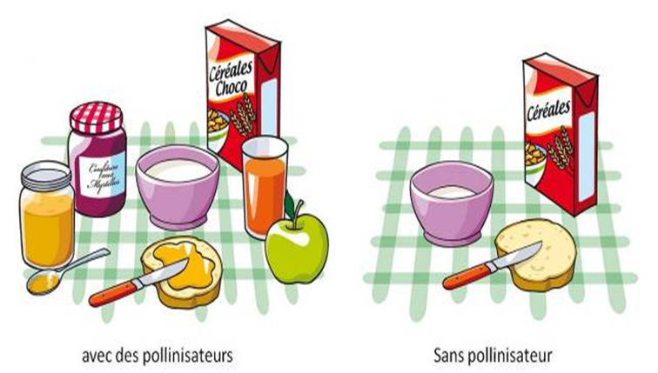
Intérêt de la pollinisation
Notes:
35% de la production mondiale de nourriture sont liés aux insectes pollinisateurs et l’abeille participe à la pollinisation de 80% de l’ensemble des plantes à fleurs
En 1 heure une abeille peut visiter 250 fleurs et stocker sur une seule de ses pattes postérieures
500 000 grains de pollen

Slide 16
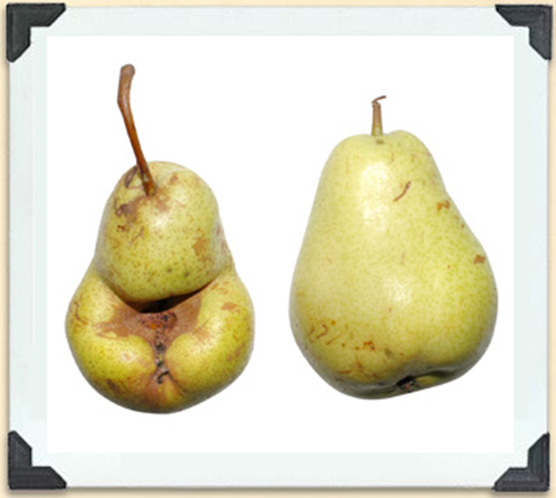
Intérêt de la pollinisation
Notes:
Production plus importante
Fruits plus gros
Fruits moins difformes ( plus ronds plus droits
Après cueillette fruits conservent chaire ferme et lisse
Fruits qui se conservent plus longtemps
Fruits mal pollinisés arrêtent leur croissance : chute en juin pomme

Slide 17
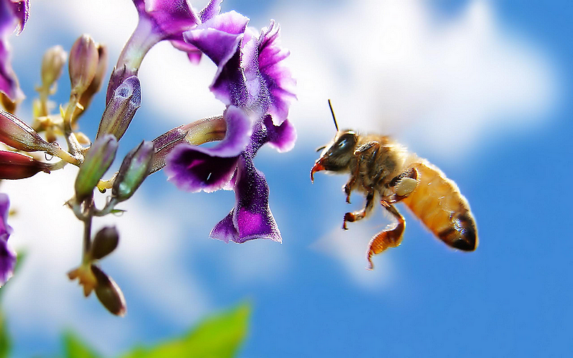
Facteurs de déclenchement du butinage
Notes:
Est le résultat d’une relation entre les fleurs et l’abeille et une relation entre les abeilles
Informations qui évoluent en fonction du moment de la journée

Slide 18
Couleur forme odeur
Attraction à distance
Fleur
Olfaction et vision
Fleurs
Nectar
Propolis
pollen
Prise de nourriture
aei
Recrutement
Essaim
Communication
Danse
Phéromone
Trophallaxie
Notes:
La fleur par sa couleur sa forme et son odeur va attirer l’abeille ( posséde de l’ultraviolet ne voit pas le rouge ) se pose olfaction : organe sensoriel dans les antennes perçoive le jaune bleu vert et violet
Les organes sensoriel du goût se trouvent dans le tarse la bouche et les antennes
Dépose sur la fleur une phéromone Utilise la glande de nasanov marquage sur la plante
Elle récolte et retourne à sa ruche
Information aux autres par une danse – qualité du nectar trophallaxie - distance La distance est importante plus le lieu est loin = plus de temps pour revenir à la ruche et consommation d’énergie donc de nectar plus important c’est le recrutement
En période de miellée seule les zones de grande production et qualité en concentration de sucre sont exploitées sélection faite au niveau de la réception les abeilles qui transportent un nectar le plus concentré sont déchargées en premier = retournent plus vite sur le lieu et celles qui attendent abandonnent leur lieu de récolte
Le butinage est fait par les abeilles âgées

Slide 19
Retour au menu général

